Slide 1
Redis
官网 redis.io
最新版本 v4.0.6

Slide 2
内容
一、Redis简介
二、目前feisu.com中的应用
三、后期应用
四、注意事项

Slide 3
一、Redis简介
Redis是一个开源的和高性能的key-value存储系统。
和Memcached类似，它支持存储的value类型相对更多，包括string(字符串)、list(链表)、set(集合)、zset(sorted set --有序集合)和hash（哈希类型）。这些数据类型都支持push/pop、add/remove及取交集并集和差集及更丰富的操作，而且这些操作都是原子性的。

Slide 4
与memcached一样，为了保证效率，数据都是缓存在内存中。区别的是redis会周期性的把更新的数据写入磁盘或者把修改操作写入追加的记录文件，并且在此基础上实现了master-slave(主从)同步。
Redis持久化
Redis DataBase(简称RDB)
Append-only file (简称AOF)

Slide 5
Redis中的五种数据结构及其操作
数据结构类型 | Value可以作为 | 读写操作
String | 字符串、整数和浮点数 | 读写整个或部分字符串,对整数/浮点数递增/递减
List | 字符串链表 | 对链表的两端执行 push/pop 操作,读一项或多项字符串,按照值查找或删除某个字符串
Set | 无序的字符串集合,字符串不能重复 | 插入、删除和读取某个字符串,查看某个字符串是否属于集合,对集合执行归、并、差操作
Hash | 无序的key到 value的 hashtable | 插入、删除和读取某项,读写整个 hashtable字符串集合,每个字符串映射到一个
Zset | 浮点数分数,按分数排序 | 插入、删除和读取某项,根据分数范围读取

Slide 6
二、目前feisu.com中的应用
RedisPackage.class.php
functions_redis.php
产品的所有评论ID数组
翻页时的评论内容数组
定制属性的HTML内容获取

Slide 7
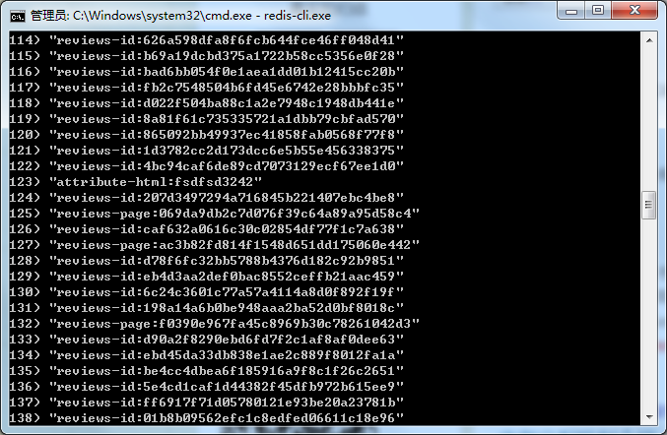

Slide 8
三、后期应用
公司应用
Session共享：跨机房共享session
排行与统计：销售业绩排行、客户消费排行、展示点击率最高产品
队列、消息推送：邮件队列、公告、管理员通知
客户体验：文档缓存、图片缓存、产品收藏

Slide 9
四、注意事项
同名冲突问题
大类指令阻塞问题
大容量hash/set/list的处理

